Slide 1
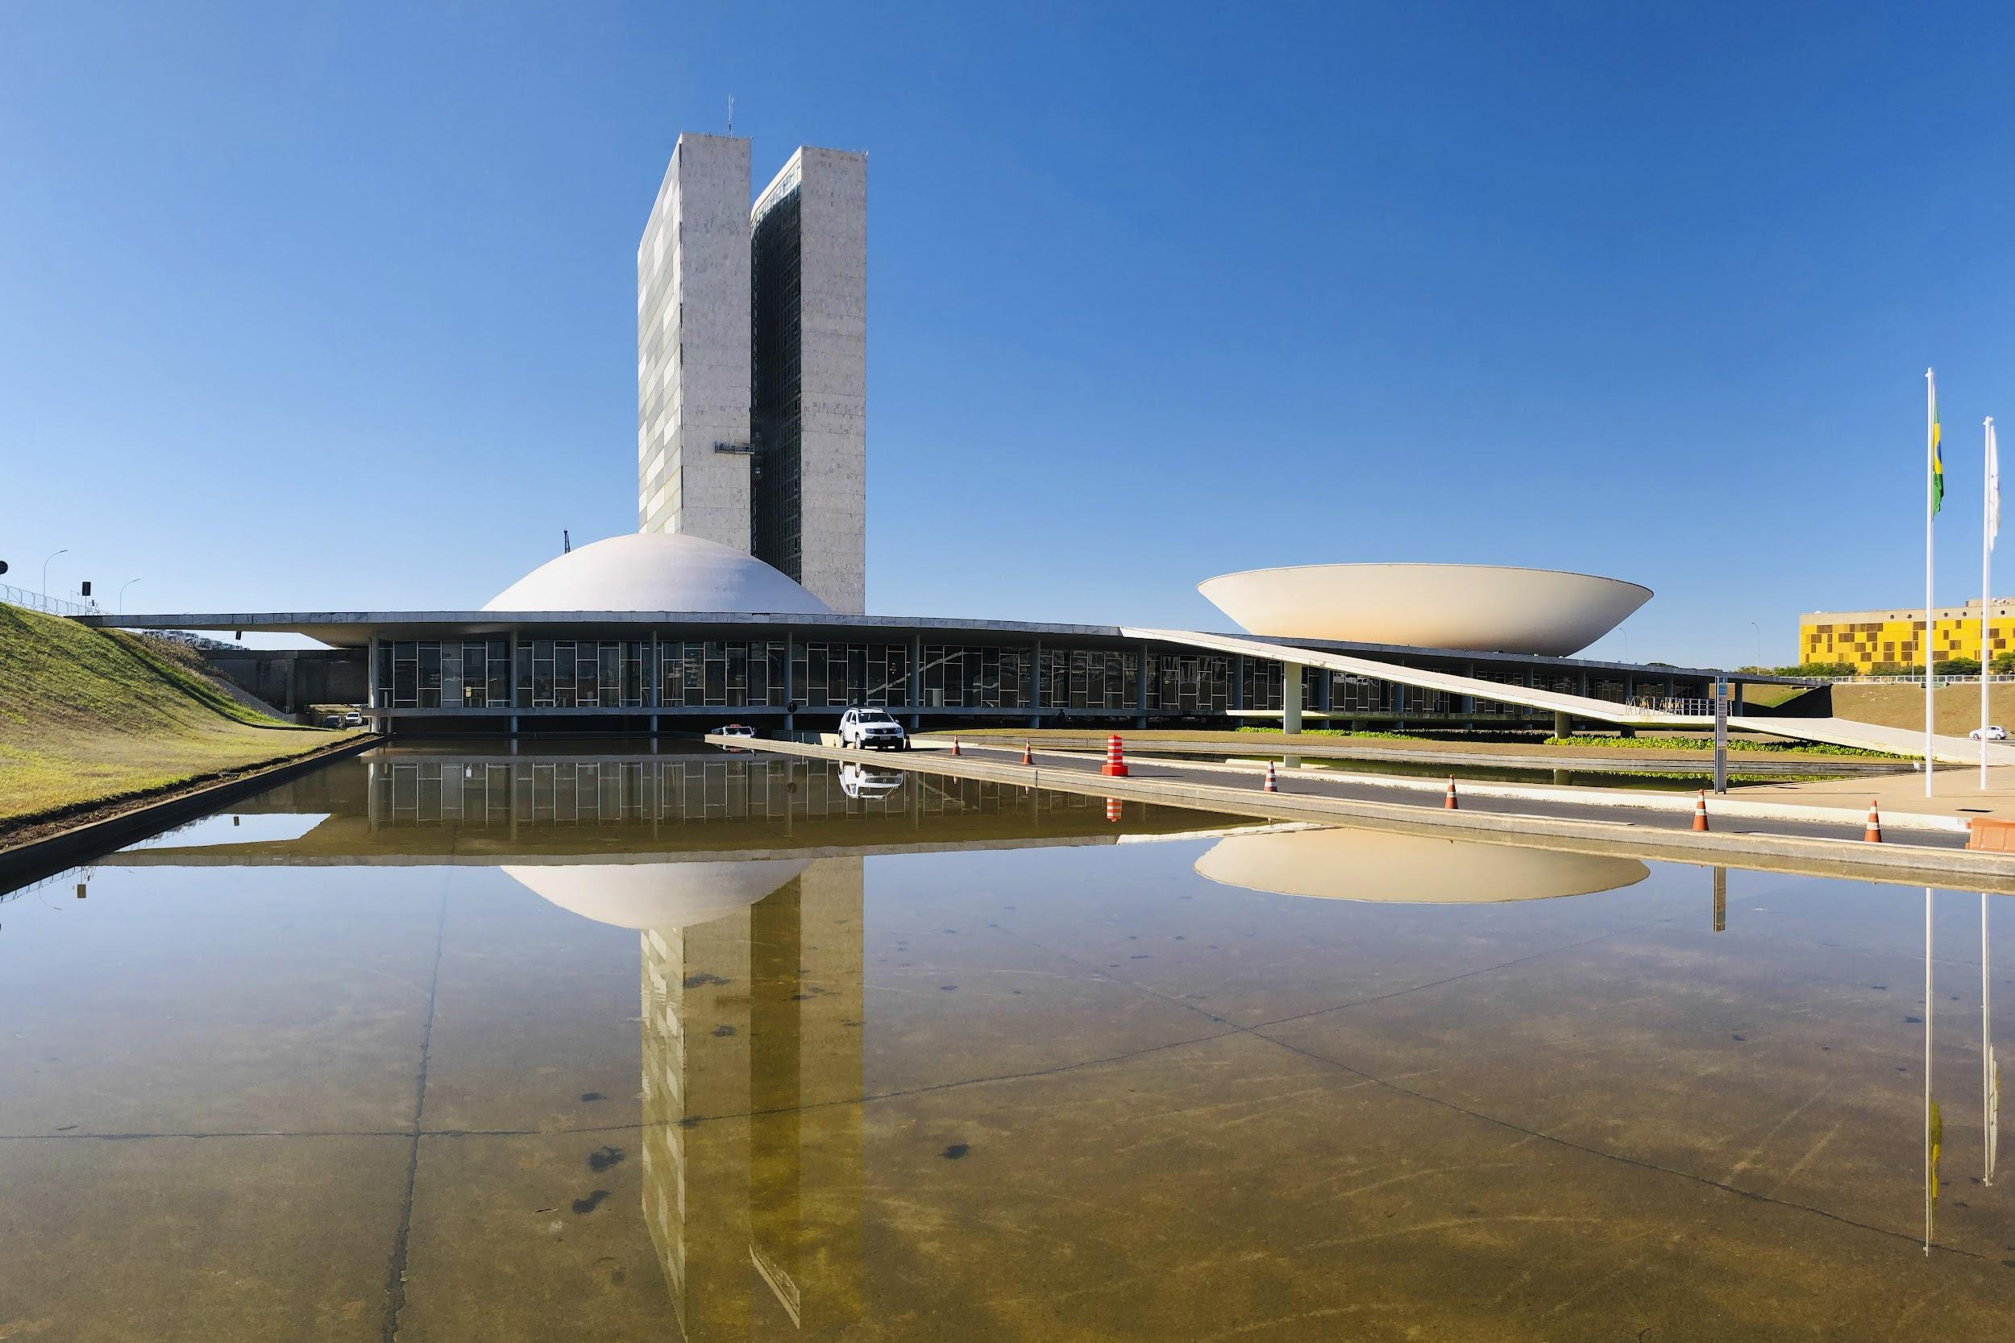
Análise do uso das Cotas para o Exercício da Atividade Parlamentar
Projeto de conclusão do Módulo 5 do Curso de Análise de Dados - Resilia Educação
Grupo 6

Slide 2
O desafio
Investigar os gastos dos parlamentares brasileiros nos anos de 2019, 2020 e 2021 com base na CEAP - Cota para o Exercício da Atividade Parlamentar, uma cota única mensal destinada a custear os gastos dos deputados exclusivamente vinculados ao exercício da atividade parlamentar.

Slide 3




Grupo 6
Bruno Mendes
Brunna Brito
Guilherme Rezende
Márcio Estevam da Silva

Slide 4






Desenvolvimento e ferramentas
Reunião de alinhamento
Desenvolvimento das análises
Conferências
Apresentação

Slide 5
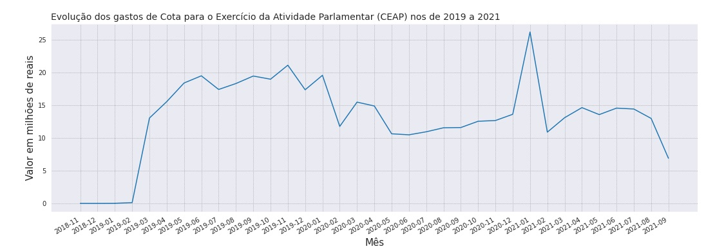
1 - Como se comportam os gastos com cotas parlamentares ao longo do tempo?
Valores referentes à candidatura 56

Slide 6
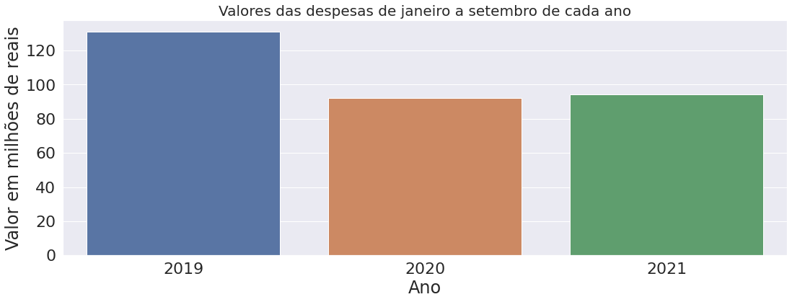
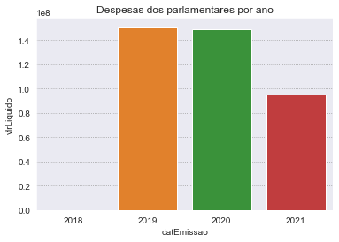
Os gastos de Cota para o Exercício da Atividade Parlamentar (CEAP) no ano de 2019 foi na casa dos 92 milhões de reais, com uma leve queda em 2020 e voltando a subir no ano de 2021.
Os gastos tiveram um pico em janeiro de 2019.
A projeção de gastos para o ano de 2021 é de R$141.000.000,00

Slide 7
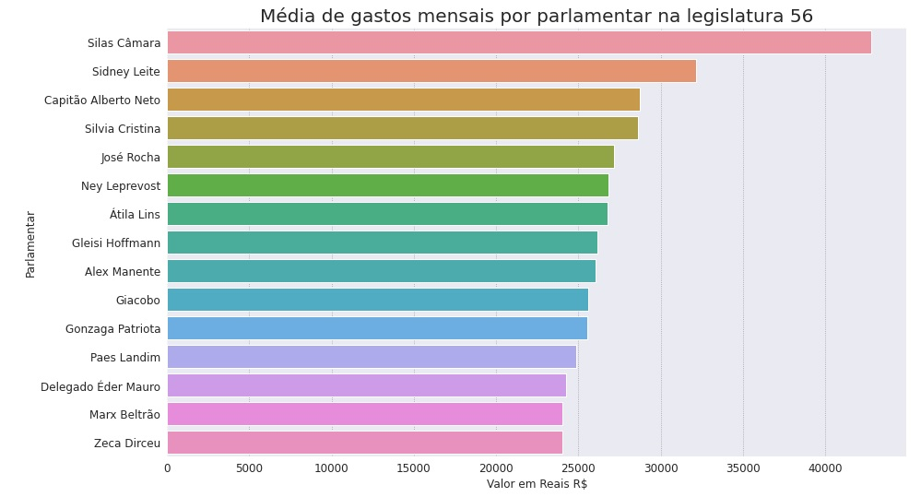
2 - Qual a média de gastos por parlamentar?
Média de gasto mensal, considerando o tempo total que o parlamentar ficou ativo.
O primeiro colocado gastou em média 25% a mais que o segundo

Slide 8
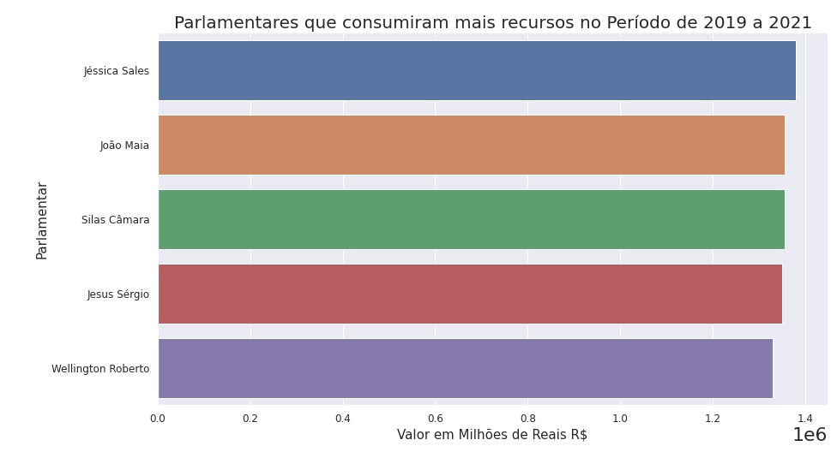
3 - Quais foram os parlamentares que mais e que menos consumiram recursos?

Slide 9
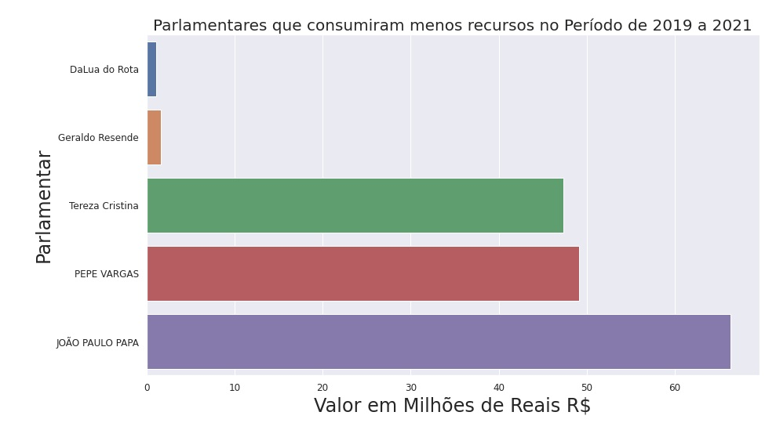

Slide 10
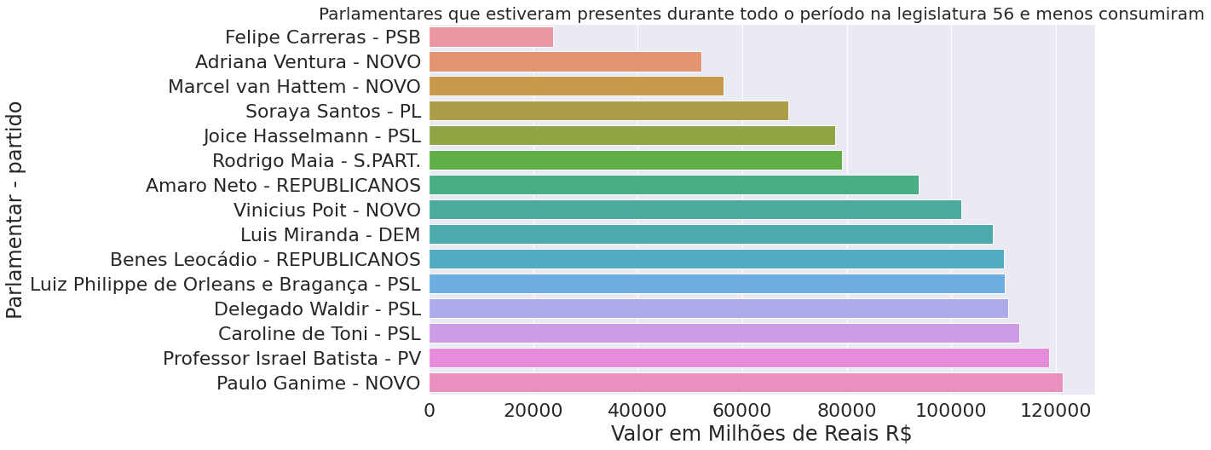

Slide 11
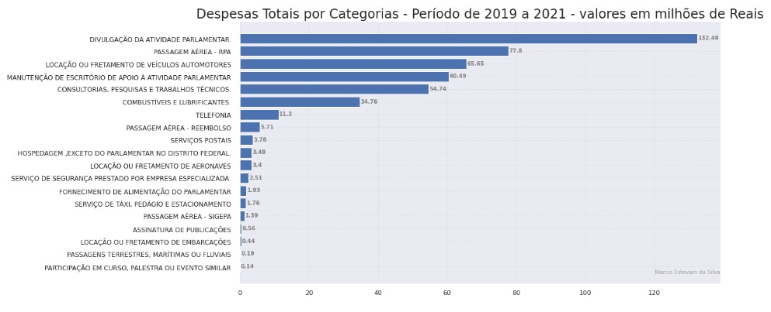
4 - Quais são as categorias de despesas mais onerosas dentre os recursos destinados às cotas parlamentares?
xxxxxxxxxxxx

Slide 12
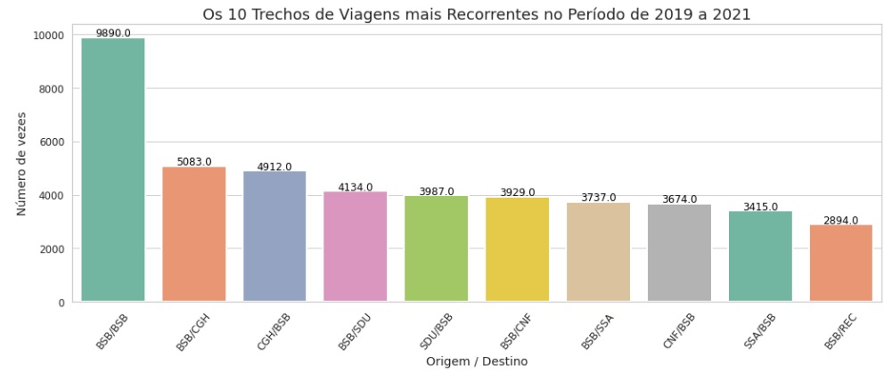
5 - Quais são os trechos de viagem mais recorrentes entre as despesas de viagem?
dskljsdkdsfjlkdsj

Slide 13
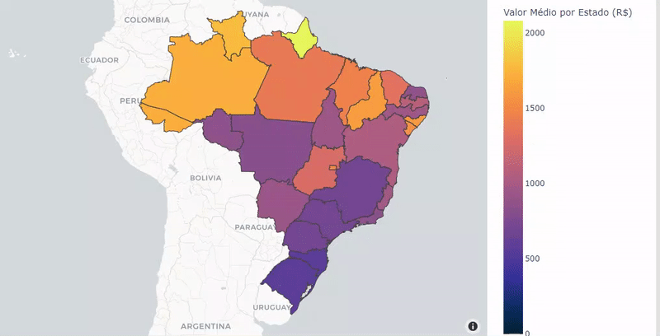
6 - Qual a média de gastos por Estados?
dskljsdkdsfjlkdsj

Slide 14
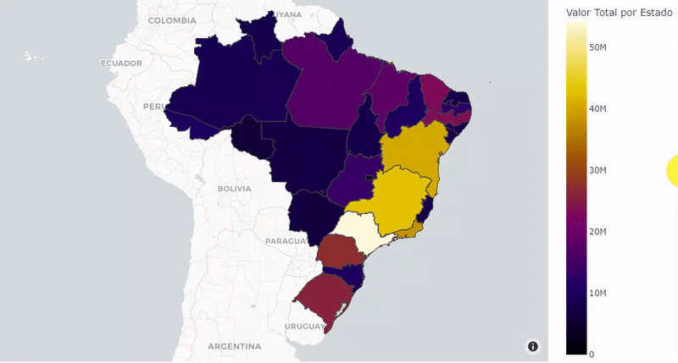
7 - Qual o valor total de gastos por Estados?
dskljsdkdsfjlkdsj

Slide 15
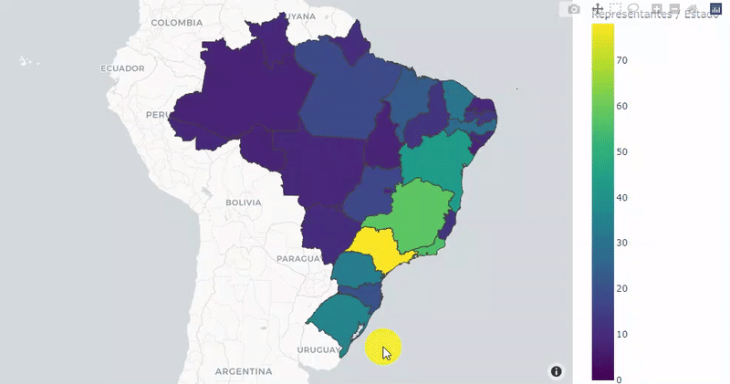
8 - Quais estados têm maior número de representantes?
dskljsdkdsfjlkdsj

Slide 16
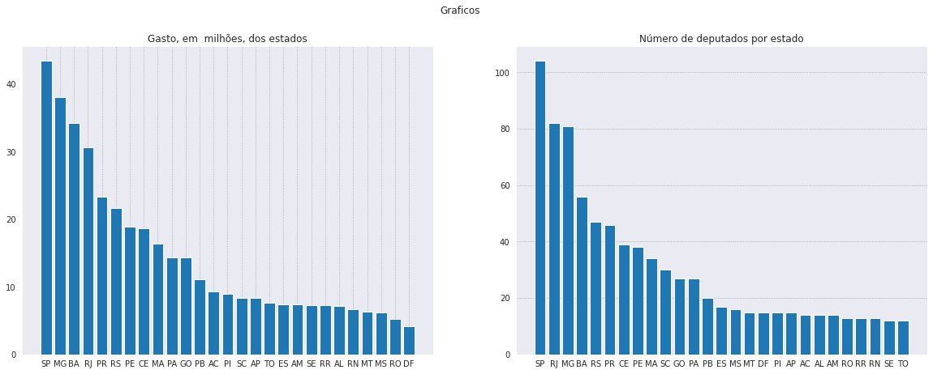
9 - Há alguma correlação entre a quantidade de parlamentares por partido e o valor total dos gastos?
Ao visualizar ambos os gráficos, podemos perceber de forma indireta a correlação entre as duas variáveis, pois ambas plotagens possuem o mesmo viés de decréscimo

Slide 17
9 - Há alguma correlação entre a quantidade de parlamentares por partido e o valor total dos gastos?

Slide 18
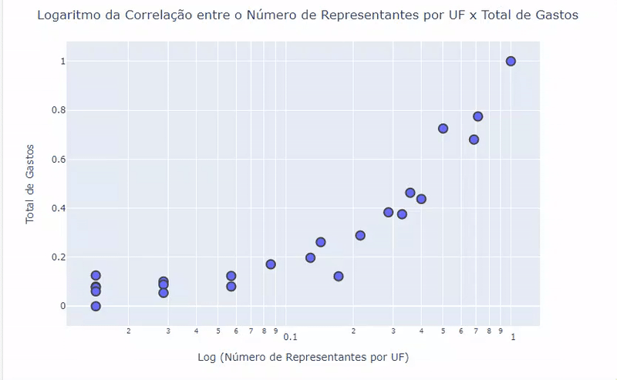
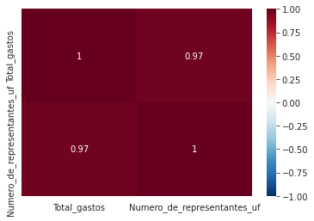
Demonstração visual, e interativa, da correlação
O valor da correlação é de 0.97, extremamente alto

Slide 19
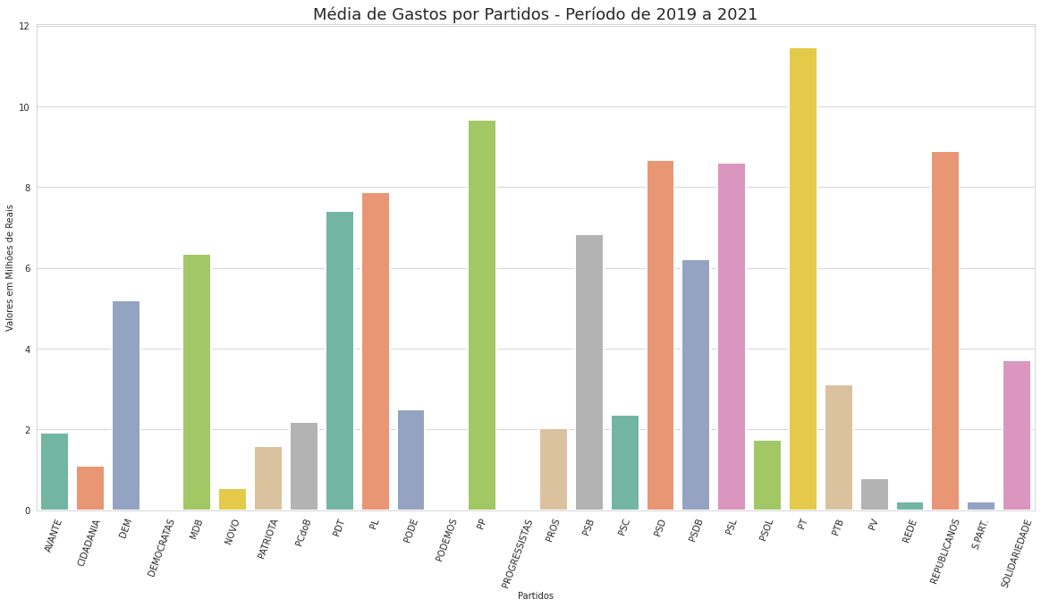
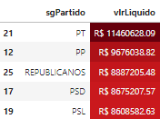
10 - Qual a média de gastos por partido?
Média de gastos, por ano, dos partidos entre o período de 2019 e 2021

Slide 20
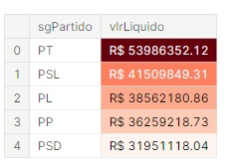
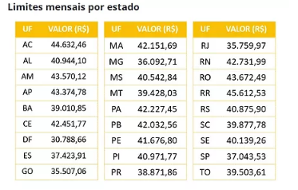
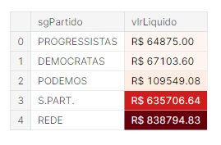
11 - Quais são os partidos que mais e que menos consumiram a cota parlamentar?
Valor líquido consumido partidos
Tabela com os valores recebidos mensalmente por parlamentar

Slide 21
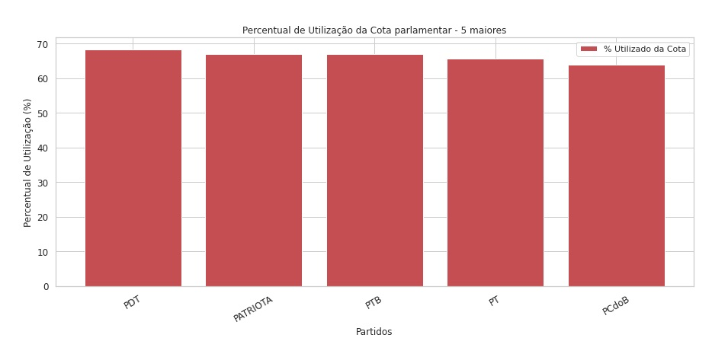

Slide 22
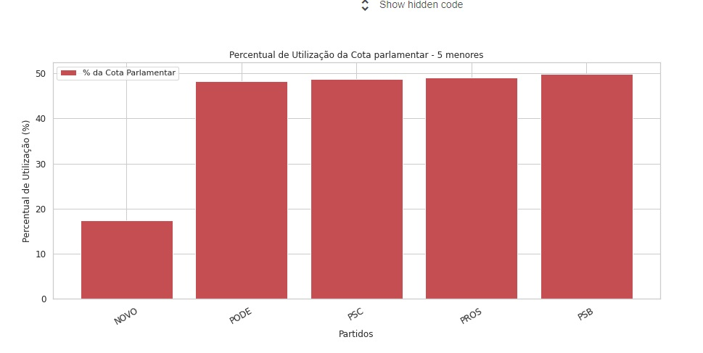
dskljsdkdsfjlkdsj

Slide 23
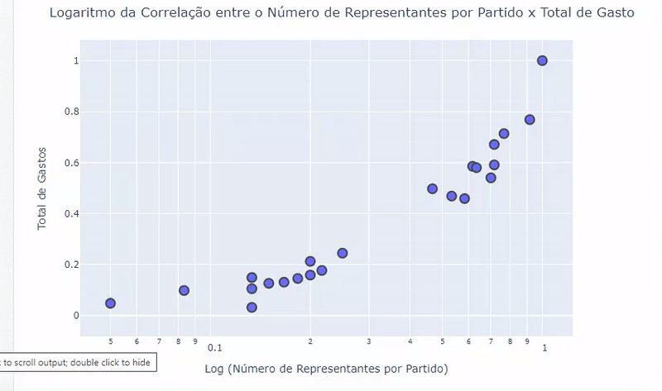
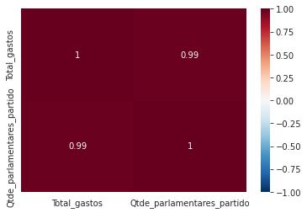
12 - Há alguma correlação entre a quantidade de parlamentares por partido e o valor total dos gastos?
Demonstração visual, e interativa, da correlação

Slide 24
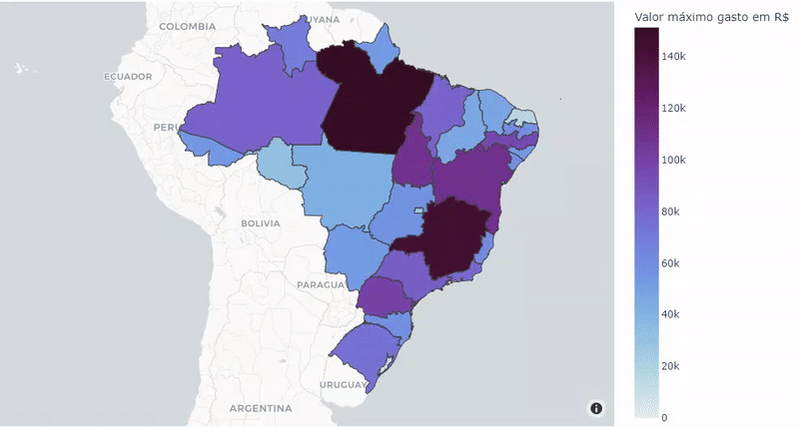
13 - Representação geográfica que aponta o parlamentar que mais gastou
Outro gráfico interativo que, ao pousar o mouse sobre a UF, aponta qual é o estado, o nome do parlamentar e o valor mais alto usado por ele.

Slide 25
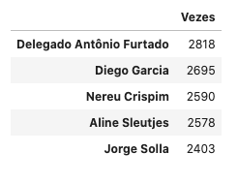
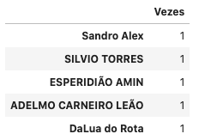
14 - Parlamentares que mais usaram e menos usaram a cota parlamentar
Nesta série, estão contemplados os deputados que usaram a cota por mais vezes, destacando-se o Dep. Delegado Antônio Furtado (PSL-RJ)
Já nesta série, aparecem os que menos utilizaram a cota, segundo a nossa análise.

Slide 26
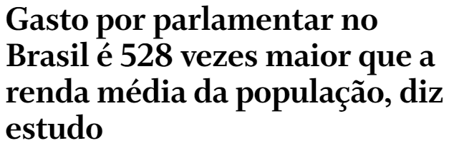
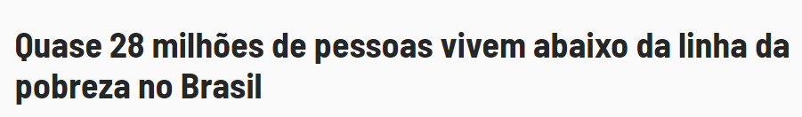
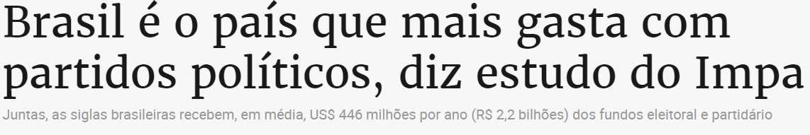
Para refletir…

Slide 27
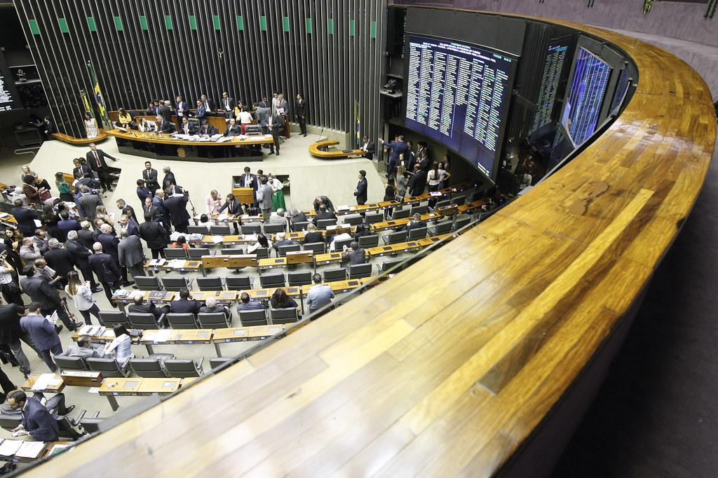
Conclusões

